Slide 1
Chapter4 谐振功率放大器
4.1 概述
4.2 谐振功率放大器的工作原理
4.3 晶体管谐振功率放大器的折线近似分析法
4.4 晶体管功率放大器的高频特性
4.5 高频功率放大器的电路组成
4.6 晶体管倍频器

Slide 2
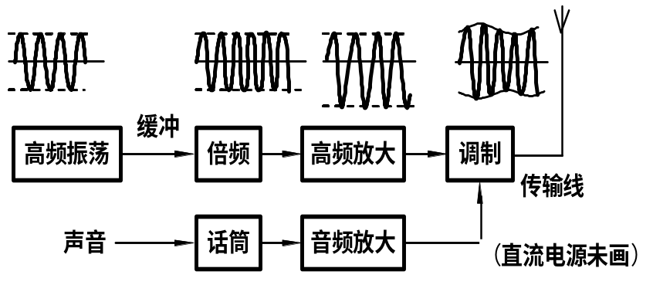
4.1 概 述
1、使用谐振功率放大器的目的
放大高频大信号使发射机末级获得足够大的发射功率。
2、功率信号放大器使用中需要解决的两个问题：
①高效率输出 ②高功率输出
联想对比：
谐振功率放大器与高频小信号谐振放大器；
谐振功率放大器与低频功率放大器；

Slide 3
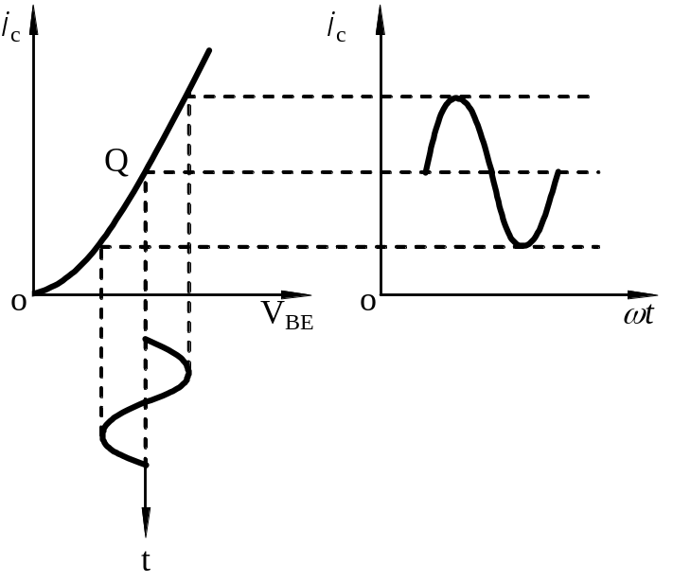
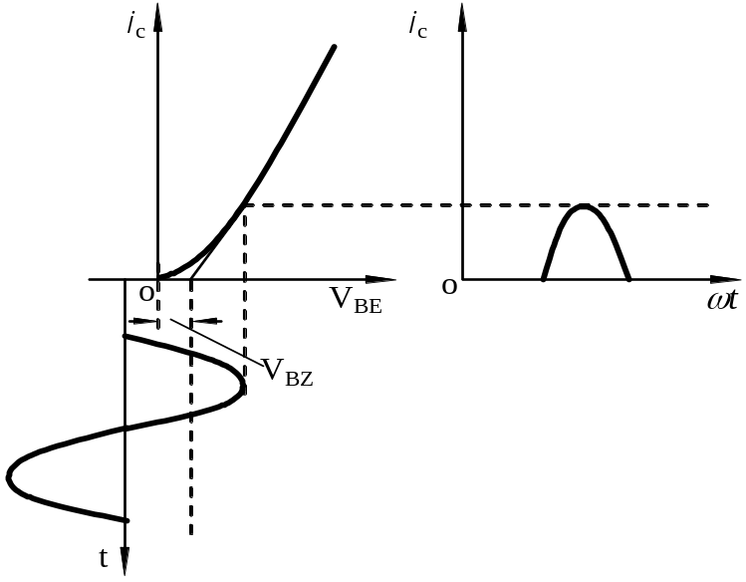
3、谐振功率放大器与小信号谐振放大器的异同之处
相同之处：放大的信号均为高频信号
放大器的负载均为谐振回路
不同之处： ● 激励信号幅度大小不同；
● 放大器工作点不同；
● 晶体管动态范围不同。
小信号谐振放大器
波形图
谐振功率放大器
波形图

Slide 4
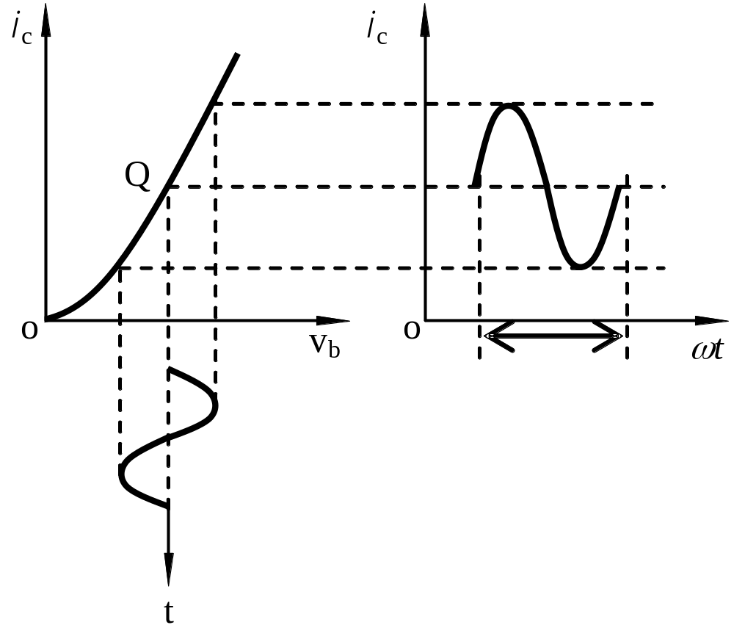
2θ_{c}
小信号谐振放大器
波形图
2θ_{c}是在一周期内的集电极电流流通角

Slide 5
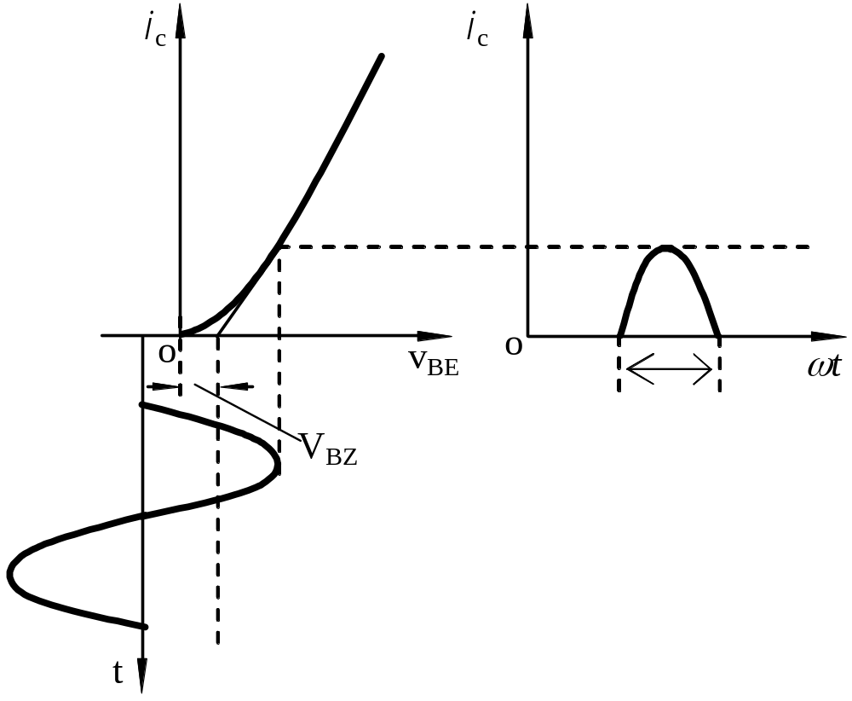
2θ_{c}
谐振功率放大器
波形图
θ_{c}可称为半流通角或截止角(意即ωt=θ_{c}时，电流被截止)。为方便起见，以后将θ_{c}简称为通角

Slide 6
4、高频功率放大器与低频功率放大器的异同之处
共同之处: 都要求输出功率大和效率高。
功率放大器实质上是一个能量转换器，把电源供给的直流能量转化为交流能量，能量转换的能力即为功率放大器的效率。
功率放大器的主要技术指标是输出功率与效率
非线性(大信号)
不同之处： ● 工作频率与相对频宽不同；
● 放大器的负载不同；
● 放大器的工作状态不同。

Slide 7
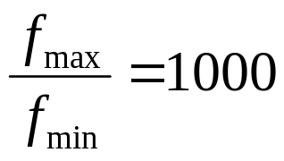
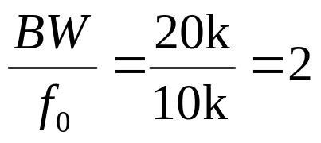

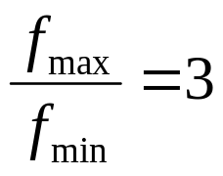
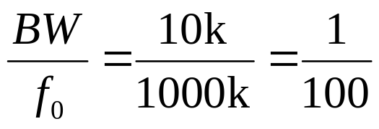
4、高频功率放大器与低频功率放大器的异同之处
不同:
工作频率与相对频宽不同,
谐振与非谐振
低频（音频）: 20Hz～20kHz
高频窄带信号
高频（射频）:
（以调幅为例 ）
已调信号
AM广播信号:
535kHz～1605kHz，BW=10kHz
low
ω
high

Slide 8

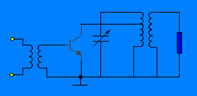
通过谐振负载，从丙类余弦周期脉冲里恢复基波完整周期信号。
窄带谐振放大器
有源器件
谐振回路
输出回路
输入回路
晶体管
3
2
1
5
4
T
L
Tr₁
C
y_{L}
Tr₂
Notes:
类似Chapter 3章 高频小信号 的管子工作在甲类高频
高频功放 工作在丙类

Slide 9
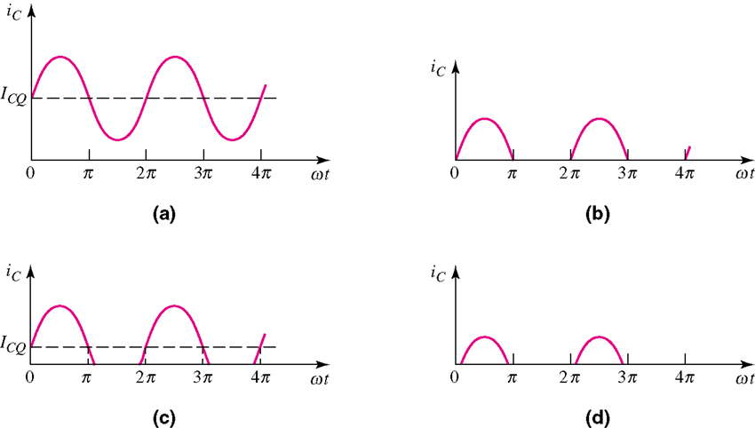
5、工作状态：
功率放大器一般分为甲类、乙类、甲乙类、丙类等工作方式，为了进一步提高工作效率还提出了丁类与戊类放大器。
(a)甲类 class-A amplifier
(b)乙类 class-B amplifier
(c)甲乙类 class-AB amplifier
(d)丙类 class-C amplifier

Slide 10
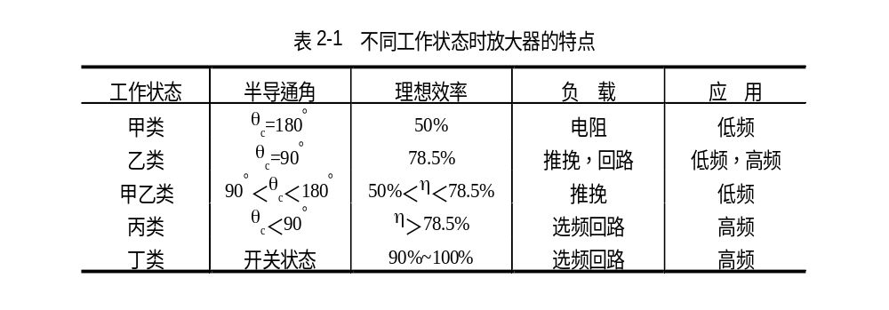
5、工作状态：
谐振功率放大器通常工作于丙类工作状态，属于非线性电路

Slide 11
结论:
谐振功率放大器通常用来放大窄带高频信号,其工作状态通常选为丙类工作状态(θ_{c}＜90°)，为了不失真的放大信号，它的负载必须是谐振回路。
非谐振功率放大器可分为低频功率放大器和宽带高频功率放大器。
低频功率放大器的负载为无调谐负载，工作在甲类或乙类工作状态；
宽带高频功率放大器以宽带传输线为负载。
谐振功率放大器的分析方法：图解法，解析法

Slide 12
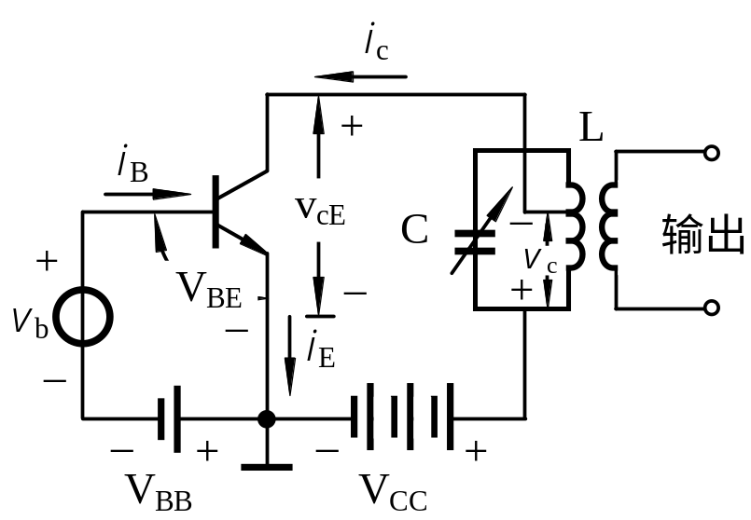
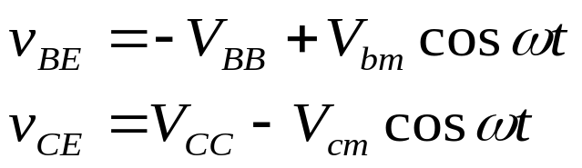

4.2 谐振功率放大器的工作原理
1、原理电路
(1)晶体管的作用是在将供电电源的直流能量转变为交流能量的过程中起开关控制作用。
(2)谐振回路LC是晶体管的负载
(3)电路工作在丙类工作状态
谐振功率放大器的基本电路
外部电路关系式：
晶体管的内部特性：

Slide 13
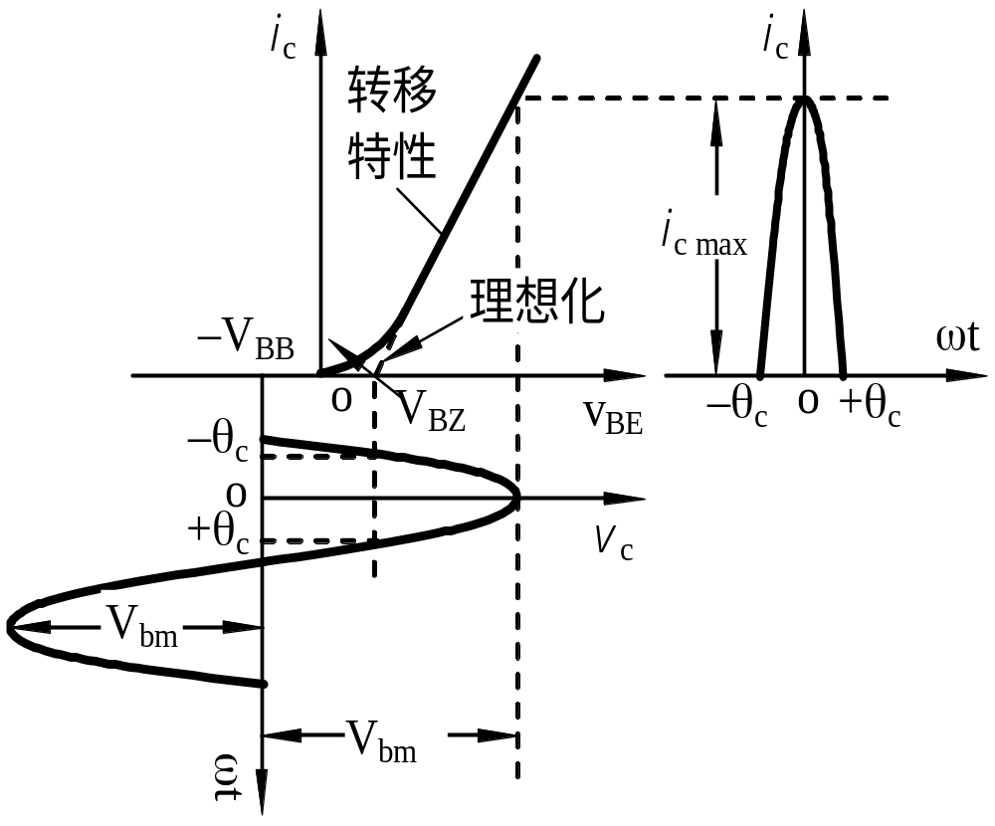

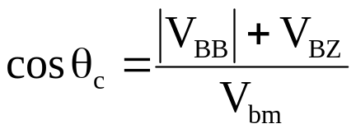
根据晶体管的转移特性曲线可得：
故得：
必须强调指出：
集电极电流i_{c}虽然是脉冲状，但由于谐振回路的这种滤波作用，仍然能得到正弦波形的输出。
谐振功率放大器转移特性曲线

Slide 14

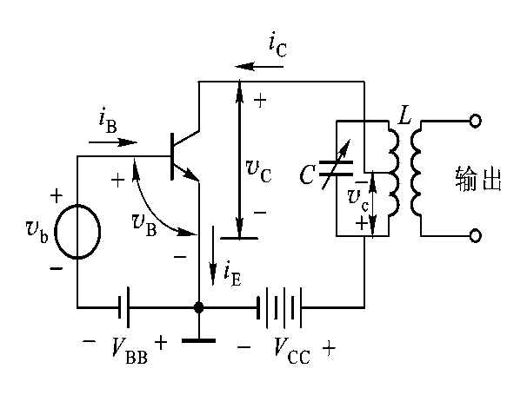
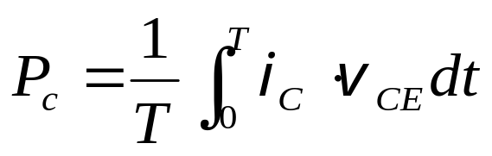


2、电流与电压波形：
电流
v
v
或电压
CE
V
CE
cm
i
i
C
C
V
i
v
CC
c
max
CE
min
v
max
ω
t
V
bE
o
θ
BZ
c
－
V
BB
V
1. i_{C} 与v_{BE}同相，与v_{CE}反相；
bm
v
BE
2. i_{C} 脉冲最大时，v_{CE}最小；
(
b)
3. 导通角和v_{CEmin}越小，P_{c}越小；

Slide 15
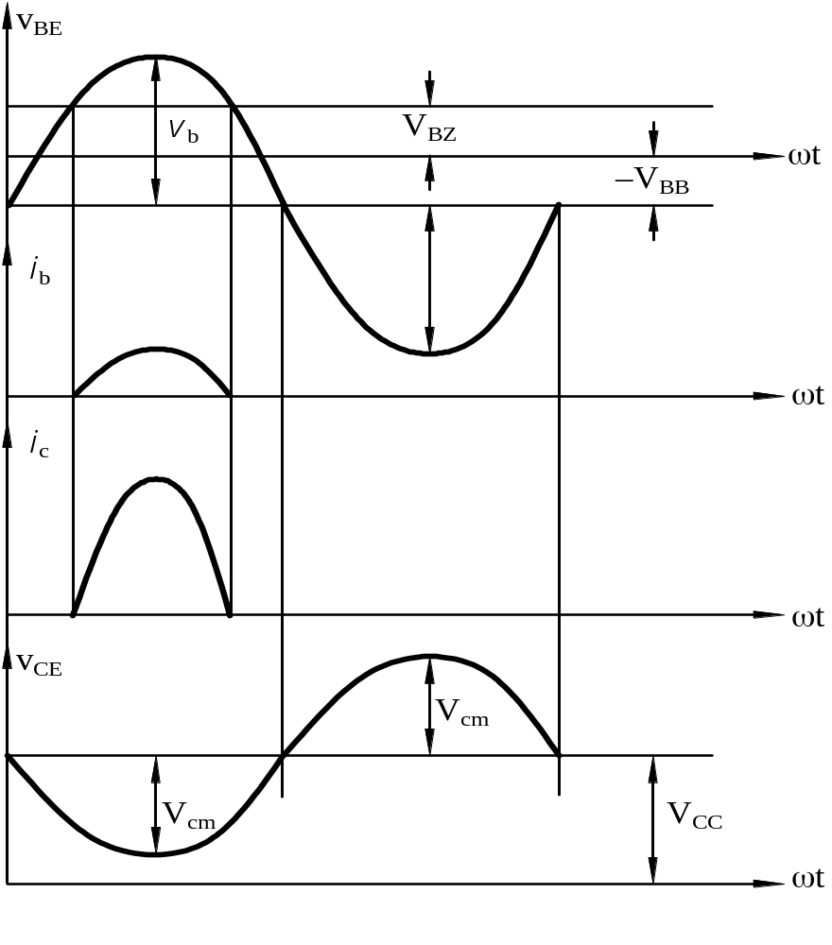
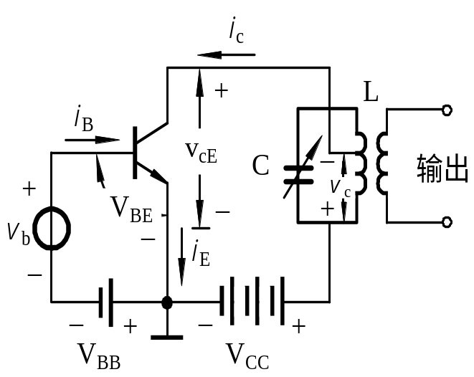

2、电流与电压波形：
谐振功率放大器中各部分
电压与电流的关系
（a）

Slide 16
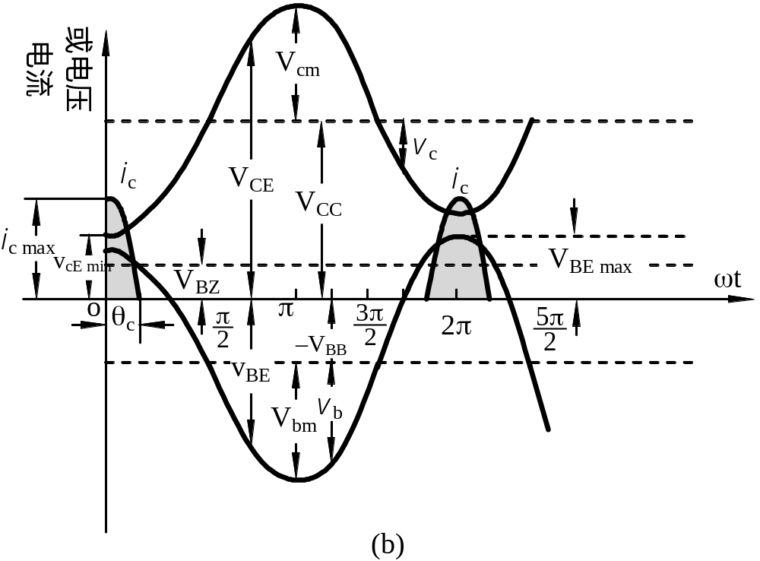
高频功率放大器中各部分电压与电流的关系

Slide 17
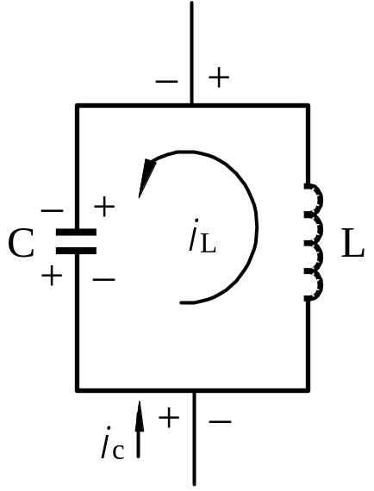
3、LC回路的能量转换过程
回路是由L、C二个储能元件组成。
回路的这种滤波作用也可从能量的观点来解释。
当晶体管由截止转入导电时，由于回路中电感L的电流不能突变，因此，输出脉冲电流的大部分流过电容C，即使C充电。充电电压的方向是下正上负。这时直流电源V_{CC}给出的能量储存在电容C之中。过了一段时间，当电容两端的电压增大到一定程度(接近电源电压)，晶体管截止，电容通过电感放电，下一周期到来重复以上过程。
LC回路能量转换过程

Slide 18
3、LC回路的能量转换过程
由于这种周期性的能量补充，所以振荡回路能维持振荡。当补充的能量与消耗的能量相等时，电路中就建立起动态平衡，因而维持了等幅的正弦波振荡。

Slide 19
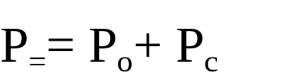
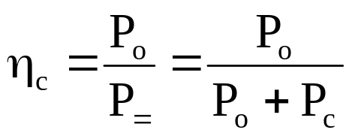
4、谐振功率放大器的功率关系和效率
功率放大器的作用原理是利用输入到基极的信号来控制集电极的直流电源所供给的直流功率，使之转变为交流信号功率输出去。
有一部分功率以热能的形式消耗在集电极上，成为集电极耗散功率。为了表示晶体管放大器的转换能力引入集电极效率η_{c}
P₌=直流电源供给的直流功率；
P_{o}=交流输出信号功率；
P_{c}=集电极耗散功率；
根据能量守衡定理：
故集电极效率：

Slide 20
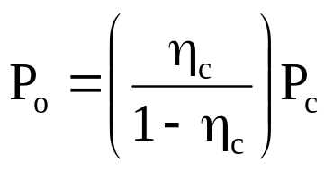
由上式可以得出以下两点结论：
1) 设法尽量降低集电极耗散功率P_{c}，则集电极效率η_{c}自然会提高。这样，在给定P=时，晶体管的交流输出功率P_{o}就会增大；
2） 由式
可知
如果维持晶体管的集电极耗散功率P_{c}不超过规定值，那么提高集电极效率η_{c}，将使交流输出功率P_{o}大为增加。谐振功率放大器就是从这方面入手，来提高输出功率与效率的。

Slide 21
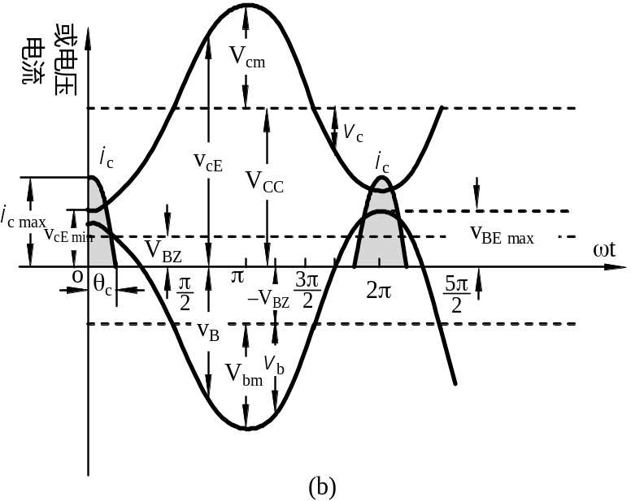
如何减小集电极耗散功率P_{c} ？
晶体管集电极平均耗散功率：
可见使i_{cmax}在v_{CE}最低的时候通过，且有电流的时间很短,那么，集电极耗散功率自然会大为减小。
故：要想获得高的集电极效率，谐振功率放大器的集电极电流应该是脉冲状。导通角小于180°，处于丙类工作状态。

Slide 22

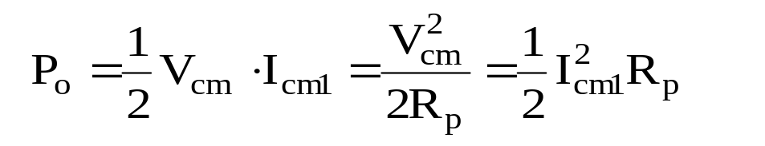
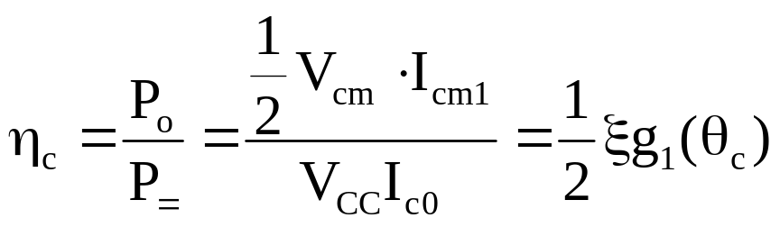
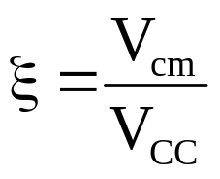
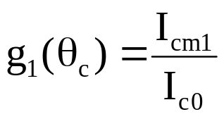
谐振功率放大器的功率关系和效率表达式
谐振功率放大器工作在丙类工作状态时θ_{c}＜90°，
集电极余弦电流脉冲可分解为傅里叶级数：
直流功率：
输出交流功率：
V_{cm ---} 回路两端的基频电压
I_{cm1 ----}基频电流
R_{p -----}回路的谐振阻抗
放大器的集电极效率：
集电极电压利用系数:
波形系数:
为通角θ_{c}的函数；θ_{c}越小g₁(θ_{c})越大

Slide 23
ξ越大(即Vcm越大或VcEmin越小)θc越小,效率ηc越高。
丙类谐振功率放大器提高效率ηc的途径为：
1、减小θ_{c}角
2、使LC回路谐振在信号的基频上
即i_{c}的最大值应对应v_{cE}的最小值。
v
CE

Slide 24
故谐振功率放大器的工作特点：
● 放大高频大信号,动态范囲宽,属于非线性工作状态；
● 基极偏置为负值,半通角θ_{c}＜90°，即丙类工作状态
电流脉冲是尖顶余弦脉冲；
● 负载为LC谐振回路。

Slide 25
4.3 谐振功率放大器的折线近似分析法
4.3.1 折线法
所谓折线法是将电子器件的特性曲线理想化，用一组折线代替晶体管静态特性曲线后进行分析和计算的方法。
工程上都采用近似估算和实验调整相结合的方法对高频功率放大器进行分析和计算。折线法就是常用的一种分析法。
对谐振功率放大器进行分析计算，关键在于求出电流的直流分量I_{c0}和基频分量I_{cm1。}

Slide 26
折线分析法的主要步骤：
1、测出晶体管的转移特性曲线i_{c}~ v_{BE}及输出特性曲线i_{c}~ v_{CE}， 并将这两组曲线作理想折线化处理。
2、作出动态特性曲线。
3、根据激励电压v_{b}的大小在已知理想特性曲线上画出对应电流脉冲i_{c}和输出电压v_{c}的波形。
4、求出i_{c}的各次谐波分量I_{c0}、I_{c1}、I_{c2}……由给定的负载谐振阻抗的大小，即可求得放大器的输出电压、输出功率、直流供给功率、效率等指标。

Slide 27
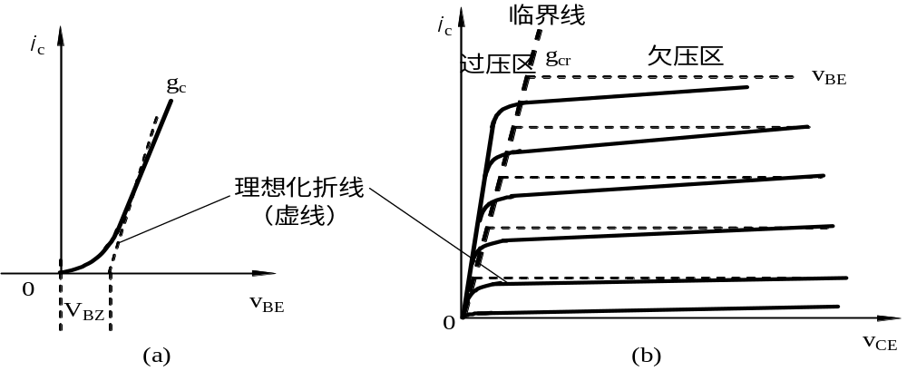
4.3.2 晶体管特性曲线的理想化及其特性曲线
根据理想化原理晶体管的静态转移特性可用交横轴于V_{BZ}的一条直线来表示(V_{BZ}为截止偏压)。
晶体管实际特性和理想折线
由上图可见，根据理想化原理，在放大区,集电极电流只受基极电压的控制,与集电极电压无关; 在饱和区，集电极电流只受集电极电压的控制，而与基极电压无关。

Slide 28
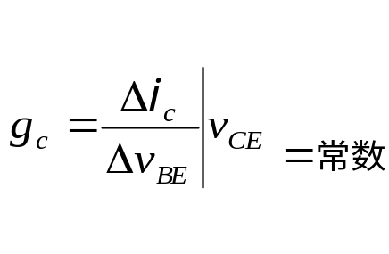
则转移特性方程可写为
i_{c} =g_{c}(v_{BE}–V_{BZ}) (v_{BE}＞V_{BZ}) (1)
gc-转移特性方程的斜率
则临界线方程可写为
i_{c}=g_{cr}v_{CE} (2) g_{cr}为临界线的斜率
式(1)和(2)是折线近似法的基础，应很好地掌握。

Slide 29
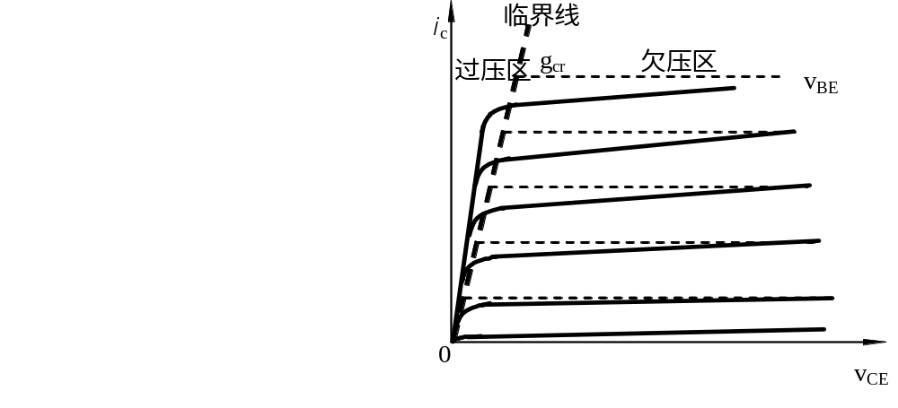
在非线性谐振功率放大器中，常常根据集电极是否进入饱和区，将放大区的工作状态分为三种：
1)欠压工作状态：
集电极最大点电流在临界线的右方，
交流输出电压较低且变化较大。
2)过压工作状态：
集电极最大点电流进入临界线之左的饱和区，
交流输出电压较高且变化不大。
3)临界工作状态：
是欠压和过压状态的分界点，
集电极最大点电流正好落在临界线上。

Slide 30
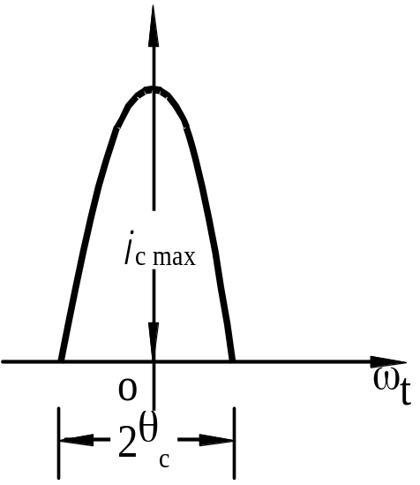
4.3.3 集电极余弦电流脉冲的分解
当晶体管特性曲线理想化后，丙类工作状态的集电极电流脉冲是尖顶余弦脉冲。这适用于欠压或临界状态。
晶体管的内部特性为：
i_{c}=g_{c}(v_{BE}–V_{BZ}) (1)
它的外部电路关系式
v_{BE}= –V_{BB}+V_{bm}cosωt (2)
v_{CE}= V_{CC}–V_{cm}cosωt (3)
将式(2)代入式(1)，得
i_{c} = g_{c}(–V_{BB}+V_{bm}cosωt–V_{BZ}) (4)

Slide 31
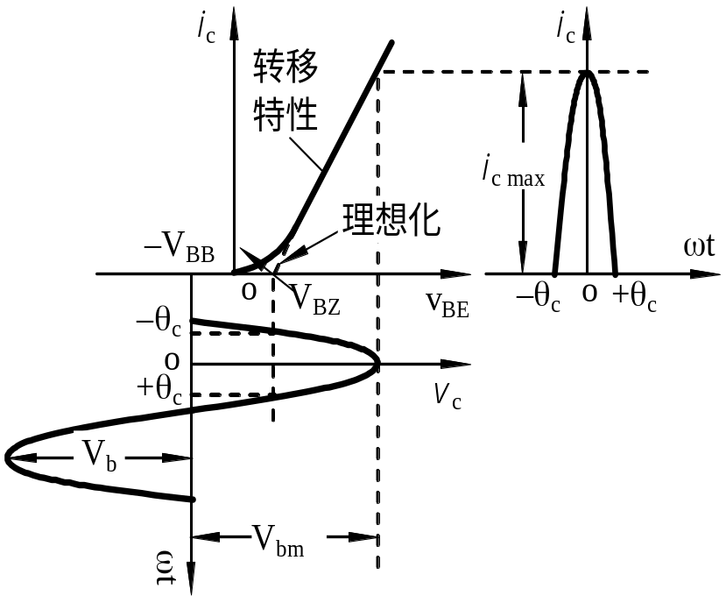
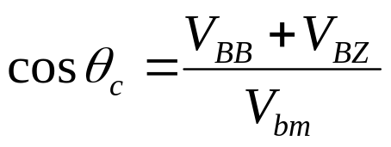
4.3.3 集电极余弦电流脉冲的分解
ic = gc(–VBB+Vbmcosωt–VBZ) (4)
当ωt=θc时，ic=0，代入(4)式得
0 = gc(–VBB+Vbmcosθc–VBZ) (5)
即
(6)
知道了Vbm、VBB与VBZ各值，θc的值便完全确定。

Slide 32
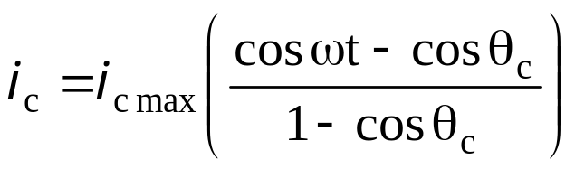
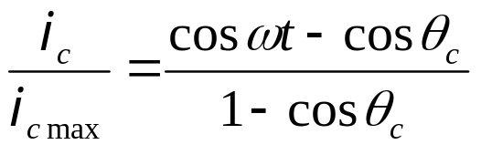
尖顶余弦脉冲的解析式:
∵ i_{c} = g_{c}(–V_{BB}+V_{bm}cosωt–V_{BZ}) (4)
0 = g_{c}(–V_{BB}+V_{bm}cosθ_{c}–V_{BZ}) (5)
将式(4)与式(5)相减，即得
i_{c} = g_{c}V_{bm}(cosωt–cosθ_{c}) (7)
当ωt=0时，i_{c}= i_{cmax}，
因此 icmax= gcVbm(1–cos θc) (8)
将式(7)与式(8)相除，即得
或
(9)
式(9)即为尖顶余弦脉冲的解析式，
它完全取决于脉冲高度i_{c max}与通角θ_{c}。

Slide 33
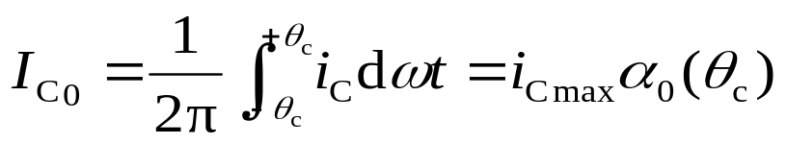
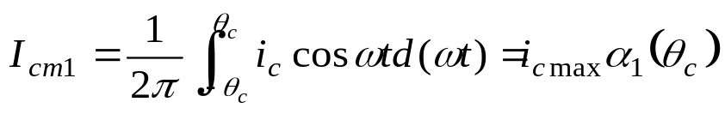
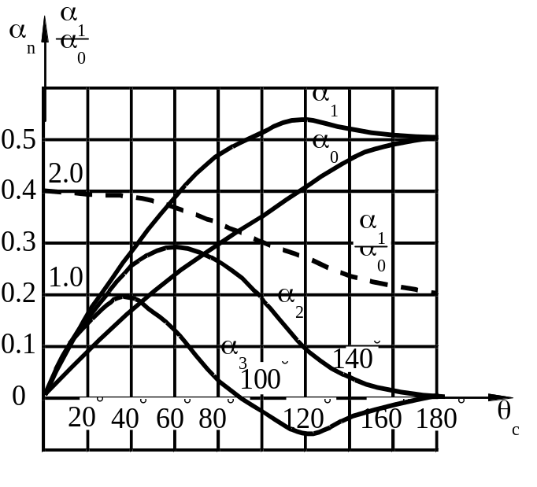
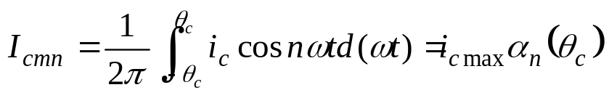
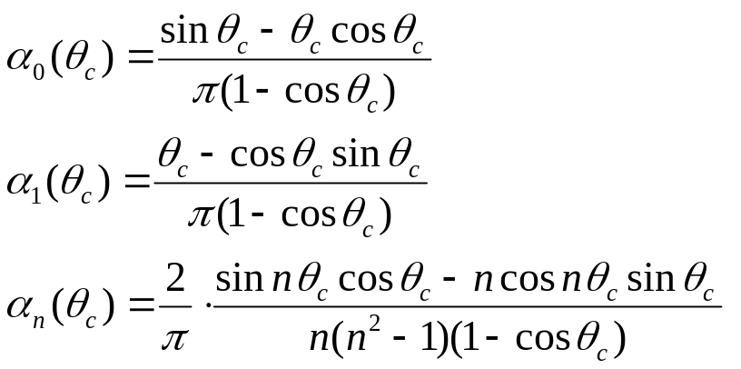
若将尖顶脉冲分解为傅里叶级数
对谐振功率放大器进行分析计算，关键在于求出电流的直流分量I_{c0}和基频分量I_{cm1。}
由傅里叶级数的求系数法得
对谐振功率放大器进行分析计算，关键在于求出电流的直流分量I_{c0}和基频分量I_{cm1。}
其中：
尖顶脉冲的分解系数

Slide 34
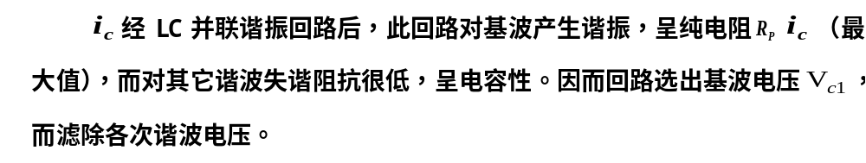

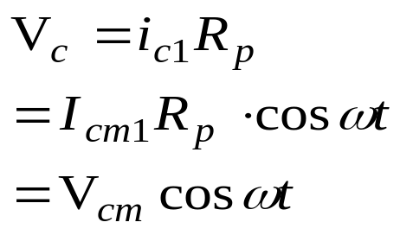





i_{C}
I_{CO}
i_{C1}
i_{C2}
i_{C2}
i_{C}频谱
LC回路阻抗
R_{p}

Slide 35
右图可见：
当θ_{c}≈120°时，I_{cm1}/i_{cmax}
达到最大值。在I_{c max}与
负载阻抗R_{p}为某定值的
情况下，输出功率将达
到最大值。这样看来，
取θ_{c}=120°应该是最佳通
角了。但此时放大器处
于甲级工作状态效率太
低。
尖顶脉冲的分解系数

Slide 36
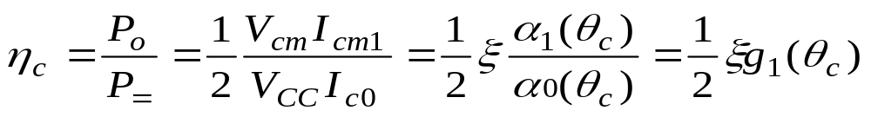
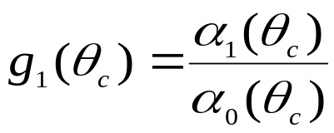
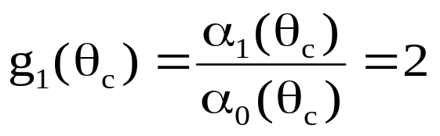
由于：
－波形系数
由曲线可知：
极端情况θ_{c}=0时，
·
·
此时ξ=1，η_{c}可达100%
因此，为了兼顾功率与效率，最佳通角取70°左右。
尖顶脉冲的分解系数

Slide 37
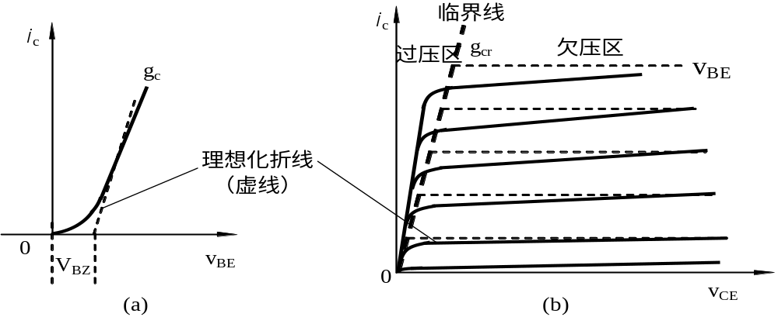
4.3.4 谐振功率放大器的动态特性与负载特性
1. 谐振功率放大器的动态特性
晶体管的静态特性是在集电极电路内没有负载阻抗的条件下获得的。如，维持基极电压vBE不变，改变集电极电压vCE ，就可求出ic–vCE静态特性曲线族。如果集电极电路有负载阻抗，则当改变vBE使ic变化时，由于负载上有电压降，就必然同时引起vCE的变化。

Slide 38
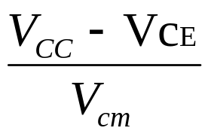



动态特性：所谓动态特性是和静态特性相对应而言的，在考虑了负载的反作用后，所获得的vCE、vBE与ic的关系曲线就叫做动态特性。
当放大器工作于谐振状态时，它的外部电路关系式为
v_{BE}= –V_{BB}+V_{bm}cosωt
v_{CE}= V_{CC}–V_{cm}cosωt
消去cosωt可得，
v_{BE}= –V_{BB}+V_{bm}
晶体管的折线化方程为
i_{c} = g_{c}(v_{BE}–V_{BZ})
得出在i_{c}–v_{CE}坐标平面上的动态特性曲线(负载线或工作路)方程：
= g_{d}(v_{CE}– V₀)

Slide 39


= g_{d}(v_{CE}– V₀)

Slide 40

i_{c} = g_{d}(v_{CE}– V₀)
根据上式可作出功放的动态特性曲线如图所示：
图中示出动态特性曲线的斜率为负值，它的物理意义是：
从负载方面看来，放大器相当于一个负电阻，亦即它相当于交流电能发生器，可以输出电能至负载。
用类似的方法，可得出在i_{c} –v_{BE}坐标平面的动态特性曲线。

Slide 41



动态特性曲线AB作法：
i_{c} = g_{d}(v_{CE}– V₀)
⑴ 取B点，作斜率为g_{d}的直线；
⑵ 取Q、A两点，连成直线。
v_{BE}= –V_{BB}+V_{bm}cosωt
·
v_{CE}= V_{CC}–V_{cm}cosωt
⑴A点 ： ＝0，vBE达到最大，
v_{CE}达到最小，i_{C}达到最大；
·
⑵Q点： ＝90°， v_{CE}＝V_{CC}，
虚拟电流I_{Q}＝gc（－V_{BB}－V_{BZ}）
v_{BE}= –V_{BB}
i_{c} –v_{CE}坐标平面上的动态特性曲线的作法与相应的i_{c}波形

Slide 42
2.谐振功率放大器的负载特性
高频放大器的工作状态是由负载阻抗R_{p}、激励电压v_{b}、供电电压V_{CC}、V_{BB}等4个参量决定的。
如果V_{CC}、V_{BB}、v_{b} 3个参变量不变，则放大器的工作状态就由负载电阻R_{p}决定。
在 VCC、VBB、vb为一定，放大器的电流、输出电压、功率、效率等随R_{p}而变化的特性，就叫做放大器的负载特性。

Slide 43

2. 谐振功率放大器的负载特性
1) 在负载电阻R_{P}由小至大变化时，负载线的斜率由小变大，如图中1→2→3。
不同的负载，放大器的工作状态是不同的,所得的i_{c}波形、输出交流电压幅值、功率、效率也是不一样的。
电压、电流随负载变化波形

Slide 44








2. 谐振功率放大器的负载特性
v_{bemax}
临界区
欠压区
i_{C}
过压区
v_{cE}
0
欠压
临
过压
R
界
p
0
欠压
临
过压
R
界
p

Slide 45


2. 谐振功率放大器的负载特性
0
临
R
0
欠压
临
过压
R
欠压
过压
p
界
p
界
欠压、过压、临界三种工作状态的特点：
欠压：恒流，V_{cm}变化，P_{o}较小，η_{c}低，P_{c}较大；
过压：恒压，I_{cm1}变化，P_{o}较小，η_{c}可达最高；
中间放大级
临界： P_{o}最大，η_{c}较高；
发射机末级
最佳工作状态

Slide 46

2. 谐振功率放大器的负载特性
结论：
根据Rp与VBEmax相交在不同区域，可分为三种工作状态:
① 欠压状态:
B点以右的区域。在欠压区至临界点 的范围内，根据V_{c}=R_{p}I_{c1}，放大器的交流输出电压在欠压区内必随负载电阻R_{P}的增大而增大，其输出功率、效率的变化也将如此。
② 临界状态:
负载线和v_{b max}正好相交于临界线的拐点。放大器工作在临界状态时，输出功率大，管子损耗小，放大器的效率也就较大。

Slide 47

2. 谐振功率放大器的负载特性
③ 过压状态
过压状态放大器的负载较大，如动态线3就是这种情况。动态线穿过临界点C后，电流沿临界线下降，因此集电极电流ic呈下凹顶状，过压愈重，则ic波顶下凹愈厉害，严重时，ic波形可分裂为两部分。
根据傅里叶级数对ic波形分解可知，波形下凹的ic，其基波分量Ic1会下降，下凹愈深，则Ic0、Ic1的下降也就愈激烈因此放大器的输出功率和效率也要减小。
电压、电流随负载变化波形

Slide 48


2. 谐振功率放大器的负载特性
负载特性曲线
欠压状态的功率和效率都比较低，集电极耗散功率也较大，输出电压随负载阻抗变化而变化，因此较少采用。
但晶体管基极调幅，需采用这种工作状态。

Slide 49
2. 谐振功率放大器的负载特性
负载特性曲线
过压状态的优点：当负载阻抗变化时，输出电压比较平稳且幅值较大，在弱过压时，效率可达最高，但输出功率有所下降。
发射机的中间级、集电极调幅级常采用这种状态。

Slide 50
2. 谐振功率放大器的负载特性
负载特性曲线
临界状态的特点：输出功率最大，效率也较高，比最大效
率差不了许多，可以说是最佳工作状态，发射机的末级常
设计成这种状态，在计算谐振功率放大器时，也常以此状
态为例。
掌握负载特性，对分析集电极调幅电路、基极调幅电路的工作原理，对实际调整谐振功率放大器的工作状态和指标很有帮助

Slide 51

4.3.5 放大器工作状态及导通角的调整
1. 导通角θ_{c}的调整
2. 欠压、临界、过压工作状态的调整
调整欠压、临界、过压三种工作状态，有以下几种方法：
改变集电极负载R_{p}；
改变供电电压V_{CC}；
改变偏压V_{BB}；
改变激励V_{b}。
改变V_{BE}

Slide 52
1.改变 Rp 对工作状态的影响
改变Rp，但Vb、VCC、VBB不变 当负载电阻Rp由小至大变化时，放大器的工作状态由欠压经临界转入过压。
在临界状态时输出功率最大。
0
临
R
0
欠压
临
过压
R
欠压
过压
p
界
p
界

Slide 53


2.改变Ｖ_{CC}对工作状态的影响
i_{C}
i_{C}
v_{bemax}
•
•
•
•
0
过压
临
欠压
V
•
V_{CC}
V_{CC}
V_{CC}
界
CC
v_{ce}
•Q
•Q
•Q
集电极调幅作用是通过改变V_{CC}来改变Ｉ_{cm1}与Ｐ_{o}才能实现的，因此，必须工作于过压区。
0
过压
临
欠压
V
界
CC

Slide 54

改变V_{CC}，但R_{p}、V_{b}、V_{BB}不变当集电极供电电压V_{CC}由小至大变化时，放大器的工作状态由过压经临界转入欠压。
在欠压区内，输出电流的振幅基本上不随V_{CC}变化而变化，故输出功率基本不变；
而在过压区，输出电流的振幅将随V_{CC}的减小而下降，故输出功率也随之下降。
V_{CC}变化时对工作状态的影响

Slide 55






3.改变Ｖ_{bm}对工作状态的影响
v_{bemax4}
i_{C}
i_{C}
v_{bemax3}
•
v_{bemax1}
•
•
v_{bemax2}
•
•
0
欠压
临
过压
V
•
界
bm
V_{CC}
v_{ce}
•Q
0
欠压
临
过压
V
界
bm

Slide 56


4.改变Ｖ_{BB}对工作状态的影响
i_{C}
i_{C}
i_{C}
v_{bemax2}
v_{bemax3}
•
•
•
V_{BB}
V_{BB}
•
•
V_{BB}
•
•
v_{BE}
V_{CC}
v_{ce}
v_{be}
•Q
v_{bemax1}
V_{BB}绝对值的增加等效于减少 V_{bm}，两者都会使v_{bemax}产生相同的变化
基极调幅作用是通过改变Ｖ_{BB}来改变Ｉ_{cm1}与Ｐ_{o}才能实现的，因此，必须工作于欠压区。

Slide 57


V_{bm}变化，但V_{CC}、V_{BB}、R_{p}不变或V_{BB}变化，但V_{CC}、V_{b}、R_{p}不变 这两种情况所引起放大器工作状态的变化是相同的。因为无论是V_{bm}还是V_{BB}的变化，其结果都是引起v_{BE}的变化。
由 v_{BE} = -V_{BB}+V_{bm}cosωt
v_{BEmax}= - V_{BB}+V_{bm}
当V_{BB}或V_{bm}由小到大变化时，
放大器的工作状态由欠压经临
界转入过压。

Slide 58

各极电压对工作状态的影响
1. 改变V_{CC}对工作状态的影响
临界
临界
V_{CC}由小→大时，对应工作状态由过压→临界→欠压。
在过压区中输出电压随V_{CC}改变而变化的特性为集电极调幅的实现提供依据；因为在集电极调幅电路中是依靠改变V_{CC}来实现调幅过程的。改变V_{CC}时，其工作状态和电流、功率的变化如上图所示。

Slide 59
2. 改变v_{b m}对工作状态的影响
临界
临界
V_{bm}变化时电流、功率的变化
当v_{b m}由小到大变化时，放大器的工作状态变化：
欠压→临界→过压

Slide 60
例4-1 谐振功率放大器输出功率Po已测出，在电路参数不变时，为提高Po采用提高Vbm的办法。但效果不明显，试分析原因，并指出为了达到Po明显提高的目的，可采用什么措施?
采用提高Vbm提高Po效果不明显说明放大器工作在过压工作状态，为了达到Po明显提高的目的可以减小Rp或增加Vcc。
负载特性曲线

Slide 61


4.3.6 谐振功率放大器的计算
谐振功率放大器的主要指标是功率和效率。
以临界状态为例：
1) 首先要求得集电极电流脉冲的两个主要参量i_{c max}和θ_{c}
导通角θ_{c}
集电极电流脉冲幅值i_{cmax}

Slide 62




2)求电流余弦脉冲的直流分量和基波分量
电流余弦脉冲的各谐波分量系数α₀(θ_{c})、α₁(θ_{c})、…、 α_{n}(θ_{c})
可查表求得，并求得个分量的实际值。
3) 谐振功率放大器的功率和效率
直流功率：
P₌=I_{c0}⋅ V_{CC}
交流输出功率：
集电极效率：

Slide 63


4) 根据
可求得最佳负载电阻：
在临界工作时，ξ接近于1，作为工作估算，可设定ξ=1。
“最佳”的含义在于采用这一负载值时，调谐功率放大器的效率较高，输出功率较大。
可以证明，放大器所要求的最佳负载是随导通角θ_{c}改变而变化的。θ_{c}小，R_{p}大。要提高放大器的效率，就要求放大器具有大的最佳负载电阻值。
在实际电路中，放大器所要求的最佳电阻需要通过匹配网络和终端负载(如天线等)相匹配。

Slide 64





例4-2
某谐振功率放大器的转移特性如图所示。已知该放大器采用晶体管的参数为：f_{T}≥150MHz，功率增益A_{p}≥13dB，管子允许通过的最大电流I_{cM}=3A，最大集电极功耗为P_{c max}=5W。管子的V_{BZ}=0.6V，放大器的负偏置⏐V_{BB}⏐=1.4V，θ_{c}=70°，V_{CC}=24V，ξ= 0.9，试计算放大器的各参数。
_{1) 根据图可求得转移特性的斜率gc}
_{θc=70°，cos70°=0.342，}
2) 根据
求得V_{b}
3) 根据i_{c max}=gcVb(1–cosθc)求得i_{c max、}I_{c1、}I_{c0}
Ic1=ic max⋅α1(70°)=2×0.436=0.872A
Ic0=i c max⋅α0(70°)=2×0.253=0.506A

Slide 65




₄₎ 求交流电压振幅： Vcm=VCCξ=24×0.9=21.6V
对应功率、效率: P==VCC⋅IC0=24×0.506=12W
P_{c} =P₌-P_{o} = 2.6W<Pcmax (Pcmax=5W 安全工作)
5) 激励功率 因为A_{p=13dB}，即
则

Slide 66

例4-3
某调谐功率放大器工作于临界状态，已知输出电压幅度V_{Cm}=22V，临界线的斜率为0.8A/V，管子导通角为70°，
最低管压降vcE=2V，试计算P₌、P_{c}、Po 、 η_{c}、的大小。

Slide 67
4.4 晶体管功率放大器的高频效应
4.4.1 概述
用折线法分析高频功率放大器时要引入相当的误差，低频时误差还是允许的。但随着工作频率的提高，由于晶体管的高频特性及大信号的注入效应而引入的误差将更大，严重时，使放大器无法工作。
应该考虑晶体管基区少数载流子的渡越时间、
晶体管的体电阻(特别是r_{bb}′的影响) 、
饱和压降及引线电感
等因素的影响；

Slide 68

4.4.2 基区渡越时间的影响
在高频小信号工作时，渡越角是以扩散电容的形式来表示基区渡越时间的影响的，由于信号的幅度小结电容可等效成线性的。而在大信号高频工作时，必须考虑其非线性特性。
通过实验，可以用示波器观察功率放大器放大管各极电流波形随工作频率变化而变化的情况。
高频情况下功放管
各电极电流波形

Slide 69
在工作频率很高， 渡越角在ωτ₀=10°~20°时，功放管各电极电流的变化情况：
(1) 发射极电流i_{e} ：随着工作频率提高，存贮在基区中的载
流子由于输入信号v_{b}迅速向负极性变化而返回发射极，
因而i_{e}出现反向脉冲，管子的导通角加大，工作频率越
高,i_{e}反向脉冲的宽度就越大，幅值也越高，导通角也
越扩展。
(2) 集电极电流i_{c ：} i_{c} 的峰值
滞后于i_{e} 的峰值，二者
差一渡越角ωτ₀，i_{c}的导
通角也由低频时的θ_{c}增
大到：θ_{c}+2ωτ₀
高频情况下功放管各电极电流波形

Slide 70
(3) 基极电流i_{b} ：由于i_{e}出现反
向脉冲，根据i_{b}= i_{e}– i_{c}，所以
i_{b}也出现反向电流脉冲，且其最大值比vBE的最大值提前，可以看出其基波分量加大，且比vBE超前，I_{b1}的增加将提高了对激励功率的要求。
高频情况下功放管
各电极电流波形
上述分析表明，i_{c}的导通角加大，将使功率管的效率大大降低；I_{b1}的加大将使激励功率增加，这会使放大器的功率增益降低，这种现象将随工作频率升高而加剧。

Slide 71
4.4.3 晶体管基极体电阻rbb′的影响
当频率增高时，已经证明基极电流的基波振值I_{b1}是迅速增加的，这表明b′–e间呈现的交流阻抗显著减小，因此r_{bb}′的影响便相对增加，要求的激励功率将更大，这会使功率增益进一步减小。

Slide 72
4.4.4 饱和压降Vces
大信号注入时，功率管的饱和压降将增大，在高频工作时，集电极体电阻也要提高，致使饱和压降进一步增加。
例如: 当f=30MHz时，实测某管的V_{ces}=1.5V，
当f=200MHz时，V_{ces}则可大到3.5V。
V_{ces}的增加，会使功率放大器的输出功率、效率、功率增益均减少。

Slide 73
4.4.5 引线电感的影响
在更高频率工作时，要考虑管子各电极引线电感的影响，其中以发射极的引线电感影响最严重，因为它能使输出输入电路之间产生寄生耦合。
一般长度为10mm的引线，其电感约为10^{–3}μH，在工作频率为300MHz时，感抗值约为1.9Ω，若通过1A高频电流，则会在此感抗上产生约1.9V的负反馈电压。这种负反馈当然会使输出功率及功率增益下降，并使激励增加。

Slide 74
4.4 谐振功率放大器的电路组成
欲使高频功率放大器正常工作于丙类某一最佳状态，与小信号谐振放大器同样，必须有正确的直流通路和交流通路。
其次，还需尽量减少功率传输中的损耗。这涉及其馈电线路的实现问题。

Slide 75
4.4 谐振功率放大器的电路组成
4.4.1 直流馈电电路
集电极馈电电路
基极馈电电路
4.4.2 输出回路和级间耦合回路
级间耦合网络
输出匹配网络

Slide 76

4.4.1 直流馈电电路
1. 集电极馈电电路
根据直流电源连接方式的不同，集电极馈电电路又分为串联馈电和并联馈电两种。

Slide 77

(1) 串馈电路 指直流电源V_{CC}、负载回路(匹配网络)、功率管三者首尾相接的一种直流馈电电路。
C₁、L_{C}为低通滤波电路，A点为高频地电位，既阻止电源V_{CC}中的高频成分影响放大器的工作，又避免高频信号在LC负载回路以外不必要的损耗。
C1、LC的选取原则为：
ωLC ＞ 10 ×回路阻抗
1 / ωc1 ＜ 1/10×回路阻抗

Slide 78

(2) 并馈电路 指直流电源V_{CC}、负载回路(匹配网络)、功
率管三者为并联连接的一种馈电电路。如图L_{C}为高频扼
流圈，C₁为高频旁路电容，C₂为隔直流通高频电容，
L_{C}、C₁、C₂的选取原则与串馈电路基本相同。
C1、LC的选取原则为：
ωLC ＞ 10 ×回路阻抗
1 / ωc1 ＜ 1/10×回路阻抗

Slide 79


馈电线路的基本组成原则
如原理图所示：
1）其直流通路应如图（a）所示。
2）其基波分量的交流通路应
如图（b）所示。
3）其谐波分量的交流通路应
如图（c）所示。
输出回路为例
集电极电路对各频率成分电流的等效电路

Slide 80
无论是串馈还是并馈都必须满足外部电路方程：
输出回路满足 ： v_{cE}= V_{CC}–V_{cm}cosωt

Slide 81
(3) 串并馈直流供电路的优缺点
优点：在并馈电路中，信号回路两端均处于直流地电位，即零电位。对高频而言，回路的一端又直接接地，因此回路安装比较方便，调谐电容C上无高压，安全可靠；
缺点:在并馈电路中，L_{C}处于高频高电位上，它对地的分布电容较大，将会直接影响回路谐振频率的稳定性；
串联电路的特点正好与并馈电路相反。

Slide 82
2. 基极馈电电路
基极馈电电路也分串馈和并馈两种。
基极偏置电压V_{BB}可以单独由稳压电源供给，也可以由集电极电源V_{CC}分压供给。在功放级输出功率大于1W时，基极偏置常采用自给偏置电路。
利用发射极直流电流在发射极偏置电阻上产生所需的偏置的方法，称为自偏置。这种方法具有在输入信号幅度变化时自动稳定输出电压的作用。

Slide 83

串馈电路： 指直流电源V_{BB}、信号源、功率管三者首尾相接的一种直流馈电电路。
并馈电路： 指直流电源V_{BB}、信号源、功率管三者并联的一种直流馈电电路。
基极馈电的两种形式

Slide 84
输入回路满足 ：
v_{BE}= –V_{BB}+V_{bm}cosωt
串联馈电如图（a）所示
并联馈电如图（b）所示

Slide 85


3）产生偏置电路中的自生反偏压VBB的方法
1) 利用基极电流的分量I_{BO}在基极偏置电阻R_{b}上产生所需要的偏置电压VBB，如图(a)所示。
2) 利用基极电流在基极扩散电阻上产生所需要的VBB，如图(b)所示。由于 很小，因此所得到的VBB也小，且不够稳定。因而一般只在需要小的VBB(接近乙类工作)时，才采用这种电路。
3) 利用发射极电流的直流分量I_{EO}在发射极偏置电阻R_{e}上产生所需要的V_{BB}，如图(c)所示。这种自给偏置的优点是能够自动维持放大器的工作稳定。当激励加大时，I_{EO}增大，使偏压加大，因而又使I_{EO}的相对增加量减小；反之，当激励减小时，I_{EO}减小，偏压也减小，因而I_{EO}的相对减小量也减小。
这就使放大器的工作状态变化不大。

Slide 86
4.4.2 输出回路和级间耦合回路
1. 级间耦合网络
对于中间级而言，最主要的是应该保证它的电压输出稳定，以供给下级功放稳定的激励电压，而效率则降为次要问题。
多级功放中间级的一个很大问题是后级放大器的输入阻抗是变化的，是随激励电压的大小及管子本身的工作状态变化而变化的。
这个变化反映到前级回路，会使前级放大器的工作状态发生变化。此时，若前级原来工作在欠压状态，则由于负载的变化，其输出电压将不稳定。

Slide 87
对于中间级应采取如下措施：
1) 使中间级放大器工作于过压状态，使它近似为一个恒压源。其输出电压几乎不随负载变化。
2) 降低级间耦合回路的效率。
回路效率降低后，其本身的损耗加大。这样下级输入阻抗的变化相对于回路本身的损耗而言就不显得重要了。中间级耦合回路的效率一般为η_{k}=0.1-0.5，平均在0.3上下。也就是说，中间级的输出功率应为后一级所需激励功率的3-10倍。

Slide 88

输入匹配网络与级间耦合网络
输入匹配网络举例

Slide 89
2. 输出匹配网络
输出匹配网络常常是指设备中末级功放与天线或其他负载间的网络，这种匹配网络有L型、π型、T型网络及由它们组成的多级网络，也有用双调谐耦合回路的。
输出匹配网络的主要功能与要求是
匹配、滤波、隔离。
高频调谐功率放大器的阻抗匹配：
在给定的电路条件下，改变负载回路的可调元件，将负载阻抗Z_{L}转换成放大管所要求的最佳负载阻抗R_{p}，使管子送出的功率P₀能尽可能多的馈至负载。即匹配

Slide 90

2. 输出匹配网络
①使负载阻抗与放大器所需要的最佳阻抗相匹配，以保证放大器传输到负载的功率最大，即它起着匹配网络的作用。
②抑制工作频率范围以外的不需要频率，即它应有良好的滤波作用。
③有效地传送功率到负载，但同时又应尽可能地使这几个电子器件彼此隔离，互不影响。
放大器与负载之间用四端网络耦合

Slide 91


1) π形匹配网络
下图是两种π形网络是其中的形式之一(也可以用T型网络)。图中R₂代表终端(负载)电阻，R₁代表由R₂折合到左端的等效电阻，故接线用虚线表示。

Slide 92


下图是两种π形网络其中的形式之一(也可以用T型网络)。图中R₂代表终端(负载)电阻，R₁代表由R₂折合到左端的等效电阻，故接线用虚线表示。

Slide 93

２)复合输出回路
最常见的输出回路是复合输出回路，如图所示。
这种电路是将天线(负载)回路通过互感或其他形式与集电极调谐回路相耦合。
介于电子器件与天线回路之间的L₁C₁回路----中介回路
R_{A}C_{A}分别代表天线的辐射电阻与等效电容
L_{n}、C_{n}为天线回路的调谐元件，它们的作用是使天线回路处于串联谐振状态，以获得最大的天线回路电流i_{A}，亦即使天线辐射功率达到最大。
M
复合输出回路(为了简化电路，省略了
直流电源及辅助元件L′、C′、C″等)

Slide 94



可以看到：从晶体管集电极向右方看去，等效为一个并联谐振回路，如图所示。
由耦合电路的理论可知，当天线回路调
谐到串联谐振状态时，它反映到L₁C₁中
介回路的等效电阻为
M
因而等效回路的谐振阻抗为
等效电路
改变M就可以在不影响回路调谐的情况下，调整中介回路的等效阻抗，以达到阻抗匹配的目的。
耦合越紧，即互感M越大，则反映等效电阻越大，回路的等效阻抗也就下降越多。

Slide 95

为了使器件的输出功率绝大部分能送到负载R_{A}上就希望
反射电阻r′>>回路损耗电阻r₁
中介回路效率η_{k} ：
衡量回路传输能力优劣的标准，通常以输出至负载的有效功率与输入到回路的总交流功率之比来代表。这比值叫做中介回路的传输效率。

Slide 96


故有:
从回路传输效率高的观点来看，应使Q_{L}尽可能地小。但从要求回路滤波作用良好来考虑，则Q_{L}值又应该足够大。从兼顾这两方面出发，Q_{L}值一般不应小于10。在功率很大的放大器中，Q_{L}也有低到10以下的。

Slide 97
M变化对工作状态的影响
M大
M小
负载特性曲线
M大
M小

Slide 98






反射电阻
复合输出回路
初级回路Q值
次级回路Q值
临界耦合系数
M
因此中介回路效率可用耦合系数表示:

Slide 99




天线功率P_{A} ：
在考虑天线回路后，中介回路的谐振电阻为
中介回路效率
P_{A}在微欠压时获得最大输出功率
对工作状态的影响

Slide 100

谐振功率放大器总效率
P_{A}--天线功率
Po—集电极输出功率
P=--电源供给功率
η_{k} --中介回路效率
ηc --集电极效率

Slide 101


















例4-4 某功率放大器如图所示，设中介回路与负载回路均以调谐好，放大器处于临界工作状态。
1.当
﹑
﹑
不变时，
增大时放大器的工作状态如何变化？为什么？
2. 在增大
后，为了维护放大器仍工作于临界状态
（此时
﹑
仍不变），
应如何变化？为什么？
3.若电路均已调谐好，工作在临界工作状态，已知晶体管的转移特性的斜率
，
，
，
，
，电压利用系数
，中介回路
，
，求出集电极输出功率
与天线功率
。
分析 本例是一综合应用题，将复合输出回路的调整与各级电压变化对谐振功率放大器工作状态的变化联系起来，同时根据已知参量
利用转移特性方程可求出相应的功率参数。

Slide 102





1.当
﹑
﹑
不变时，
增大时放大器的工作状态如何变化？为什么？
解 : 根据复合输出回路中等效负载电阻与 的关系式
可知当
增大时反射电阻
减小，
根据负载特性可知当
增大，中介回路的等效负载电阻
减小时其工作状态由临界进入欠压工作状态。

Slide 103


2. 在增大
后，为了维护放大器仍工作于临界状态
（此时
﹑
仍不变），
应如何变化？为什么？
解 :
当增大
后，为了维持放大器仍工作于临界状态，同时
﹑
又不能变，此时只能增加
。因为当
增大时输入到管子的电压
也增加，当
增加时功效管的工作状态由欠压进入临界。

Slide 104








3.若电路均已调谐好，工作在临界工作状态，已知晶体管的转移特性的斜率
，
，
，
，
，电压利用系数
，中介回路
，
，求出集电极输出功率
与天线功率
。
已知
，所以
①
根据转移特性，有
②
联立解式①、②可知
故
天线功率

Slide 105

4.5 谐振功率放大器实例
160MHz，13W谐振功率放大电路
放大器的功率增益达9dB，可向50Ω负载供出13W功率，电路如图所示。
基极采用自给偏置电路，
Ib0在Lb的直流电阻上产生很小的负向偏置电压
C1、C2、L1构成T型匹配网络，
调节C1和C2，使本级的输入阻抗等于前级放大器所要求的50Ω匹配电阻，以传输最大的功率。
集电极采用并馈电路。L_{C}为高频扼流圈，C_{C}为高频旁路电容。
对于交流信号，放大器的输出端采用L型匹配网络，调节C_{3、}C₄可使50Ω的负载阻抗变换为功率放大管所要求的最佳匹配阻抗R_{p。}

Slide 106

4.5 谐振功率放大器实例
2. 50MHz，25W调谐功率放大电路
放大器的功率增益为7dB，可给50Ω负载输出25W功率，
电路如图所示。
本电路基极部分与上图相同，集电极的馈电是串馈形式，L₂不是高频扼流圈，而是网络元件，L_{2、}L_{3、}C_{3、}C₄构成π型匹配网络。

Slide 107

4.6 晶体管倍频器
作用：倍频器是一种输出频率等于输入频率整数倍的电路，用以提高频率。
晶体管倍频器有两种主要形式：
一种是利用丙类放大器电流脉冲中的谐波来获得倍频，叫做丙类倍频器；
另一种是利用晶体管的结电容随电压变化的非线性来获得倍频，可叫做参量倍频器。
2～4

Slide 108
4.6 晶体管倍频器
发射系统中常采用倍频器的原因：
(1) 降低主振器的频率，对频率稳定指标是有利的。
(2) 为了提高发射信号频率的稳定程度， 主振器常采用石英晶体振荡器，但限于工艺，石英谐振器的频率目前只能达到几十MHz，为了获得频率更高的信号，主振后需要倍频。
(3) 加大调频发射机信号的频移或相移，即加深调制度。
(4) 倍频器的输入信号与输出信号的频率是不相同的，因而可削弱前后级寄生耦合，对发射机的稳定工作是有利的。
(5) 展宽通频带

Slide 109

丙类倍频器
4.6.1 原理框图
某系统发射信号频率为49MHz，该频率由16.333MHz三倍频而来。16.333MHz振荡器输出接激励级，若将输出负载回路调谐在三次谐波频率上即可得到49MHz的发射频率。其如图所示。

Slide 110

4.6.2 晶体管丙类倍频电路与工作原理
晶体管倍频器与谐振功放的线路基本相同，唯一不同之处是它的集电极回路对输入信号的某次谐波频率nf调谐。
丙类倍频器的基本电路
Rb_自偏电阻，也可用高频扼流圈代之，
C2是高频旁路电容 ,L、C是调谐回路，调谐在输入信号的某次谐波频率上。

Slide 111



Slide 112

i_{c}
i_{C}
-
v_{c2}
₊
i_{C1}
i_{C1}
i_{C1}
i_{C2}
i_{C1}
i_{C2}
i_{C2}
i_{C2}
i_{c}频谱
LC谐振特性
I_{C1}
I_{C2}
I_{CO}
I_{C3}
I_{C4}
0

Slide 113

倍频器中电流与电压的关系

Slide 114



丙类倍频器工作的工作状态:
丙类倍频器工作在丙类，
导通角的大小又该如何选取呢？
这要根据倍频器的倍频次数来决定，
由余弦脉冲分解系数可见，二次谐波系数的最大值对应在导通角 附近，三次谐波系数的最大值所对应的导通角约为 ，谐波次数更高时，导通角更小。
倍频器应该工作在欠压、临界还是过压状态呢？
一般工作在欠压和临界状态。

Slide 115





如果设倍频器的导通角为 ，则倍频器的输出功率和效率为

Slide 116
4.6.3 负载回路的滤波作用
丙类放大管集电极电流ic的基波分量的振幅最大，二阶谐波次之，谐波次数愈高，其幅值也愈小。作为基波放大时，负载回路要滤除高次谐波分量还是比较容易的。但是，作为倍频器，要滤除的是幅值较大的低次谐波分量，这会有不少困难。

Slide 117

怎样提高输出回路的滤波作用呢？
(1) 提高回路的品质因数Qo，设倍频次数为n，则输出调谐回路的Q约需 Qo＞10nπ，若n=3，则Qo＞95。
(2) 在输出回路旁并接吸收回路 吸收回路可调谐在信号基频上或其他特别要滤除的频率上，如图所示。
(3) 采用选择性好的带通滤波器作负载回路。
(4) 用推挽倍频电路。
负载回路中的吸收电路

Slide 118
本 章 小 结
一、掌握谐振功率放大器的作用、特点及其与高频小信号放大器和低频功率放大的相同点和不同点。
1. 谐振功率放大器主要用来放大高频大信号，其目的是为了获得高功率和高效率输出的有用信号。
2. 谐振功率放大器的特点是晶体管基极为负偏压，即工作在丙类工作状态，其集电极电流为余弦脉冲状，由于负载为LC回路，则输出电压为完整正弦波。

Slide 119
3、谐振功率放大器与小信号谐振放大器的异同之处
相同之处：放大的信号均为高频信号，
放大器的负载均为谐振回路。
不同之处：激励信号幅度大小不同；
放大器工作点不同；
晶体管动态范围不同。
4 、高频功率放大器与低频功率放大器的异同之处
共同之处: 都要求输出功率大和效率高。
不同之处：工作频率与相对频宽不同；
放大器的负载不同；
放大器的工作状态不同,分析方法不同

Slide 120
二、掌握谐振功率放大器的分析方法
丙类谐振功率放大器工作在非线性区，采用折线近似法进行分析，根据晶体管是否工作在饱和状态而分为欠压、临界和过压三种工作状态。
三、掌握谐振功率放大器的负载特性、各极电压对工作状态的影响
当负载电阻Rp变化时，其工作状态发生变化，由此引起放大器输出电压、功率、效率的变化特性称为负载特性。
负载特性曲线

Slide 121
各极电压的变化也会引起工作状态的变化。其中临界工作时输出功率最大，效率也较高，欠压、过压工作状态主要用于调幅电路。过压工作状态也用于中间级放大。

Slide 122


四、掌握谐振功率放大器功率和效率的计算
i_{c}=g_{c}(v_{BE}–V_{BZ}) (1)
(4)
v_{BE}= –V_{BB}+V_{bm}cosωt (2)
v_{CE}= V_{CC}–V_{cm}cosωt (3)
icmax= gcVbm(1–cos θc)
(5)

Slide 123
五、提高效率的措施
为了提高效率，常采用减小管子导通角和保证负载回路谐振
六、掌握馈电电路和复合输出网络
一个完整的功率放大器由功放管、馈电电路和阻抗匹配电路等组成。阻抗匹配电路是保证功放管集电极调谐、负载阻抗和输入阻抗符合要求的电路。在给定功放管后，放大器的设计主要就是馈电电路和阻抗匹配电路的设计。
七、 功放管在高频工作时很多效应都会表现出来，因此，理论分析与实际参数有一定误差，分布电阻、电感和电容等效应不可忽略，功放管的实际工作状态要由实验来调整。
八 、掌握晶体管丙类倍频器的工作原理和电路。

